Slide 1
Ptáci - Birds - Aves
Opeření obratlovci, věda Ornitologie

Slide 2
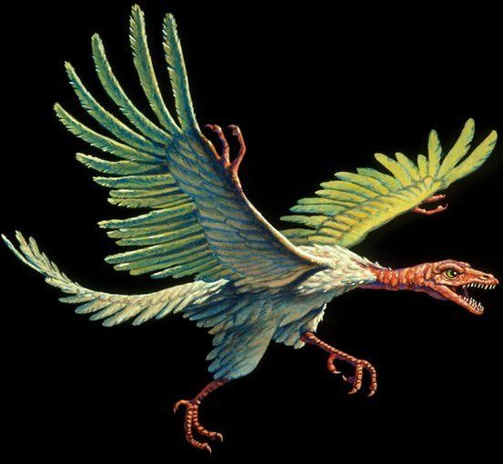
Vznik a vývoj
Prapták archeopteryx
Vznik pravděpodobně z dinosaurů v druhohorách asi 140 mil. let;
měli zpočátku znaky ptáků i plazů;
Znaky ptáků – peří, křídla, klíční kosti do vidlice, stálá tělesná teplota (jako savci), přední končetiny přeměněné v křídla;
Znaky plazů – ozubené čelisti, týlní otvor směřuje dozadu, ocas s obratli, studenokrevní …
Ptáci zajímavosti - video

Slide 3
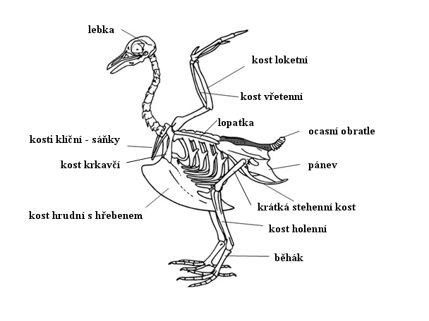
Opeření obratlovci znaky
Stálá tělesná teplota (teplokrevní);
Zobák s rohovinou (čelisti bez zubů);
Kostra pevná a lehká;
Hrudní kost – vysoký hřeben – upínají se zde létací svaly;
Dlouhé kosti duté a lehké – vhodné k létání.

Slide 4
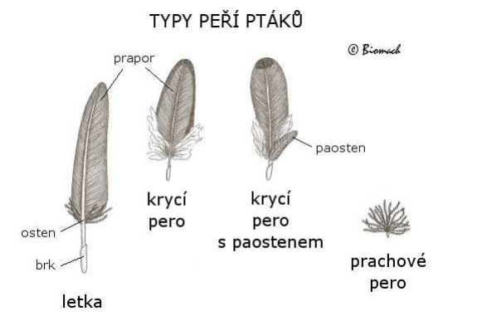
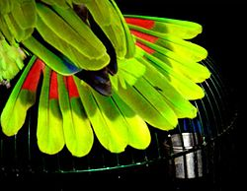
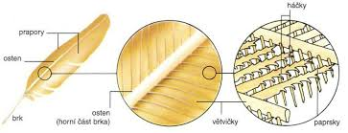
Peří
Peří jako izolace;
Peří umožňuje létat;
Peří rozlišujeme: - obrysové (krycí, letky, rýdovací pera) - prachové (tepelná izolace);
Pravidelná obnova /přepeřování, pelichání 2x do roka/.
rýdovací
obrysové

Slide 5
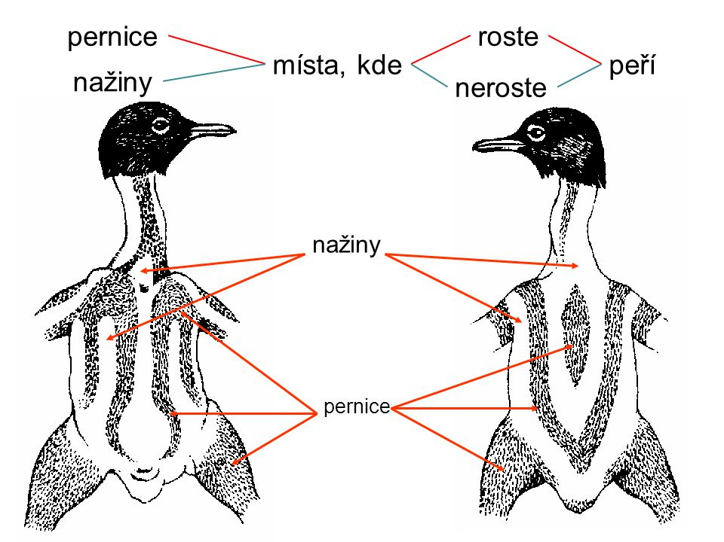
Nažiny a pernice
Pernice /roste peří/
Nažiny /místo pokryto peřím/;

Slide 6
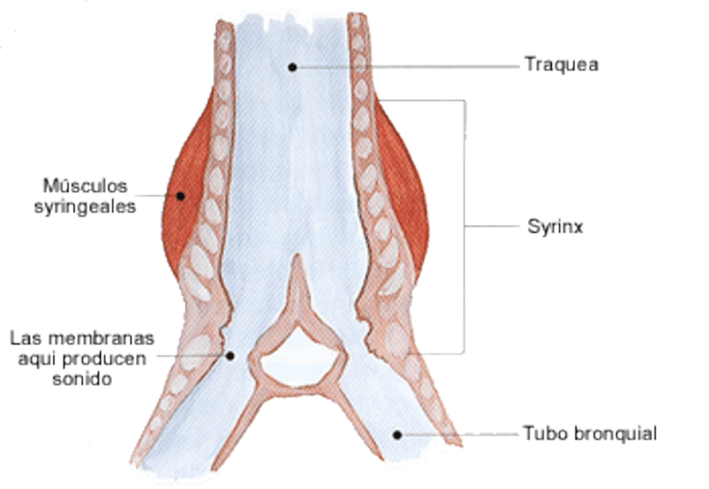
Syrinx
Ptačí obdoba hlasivek savců;
Slouží k produkci zvuků;
Nachází se v místě rozdvojení průdušnice na průdušky;
Významně rozvinuté zejména u pěvců.

Slide 7
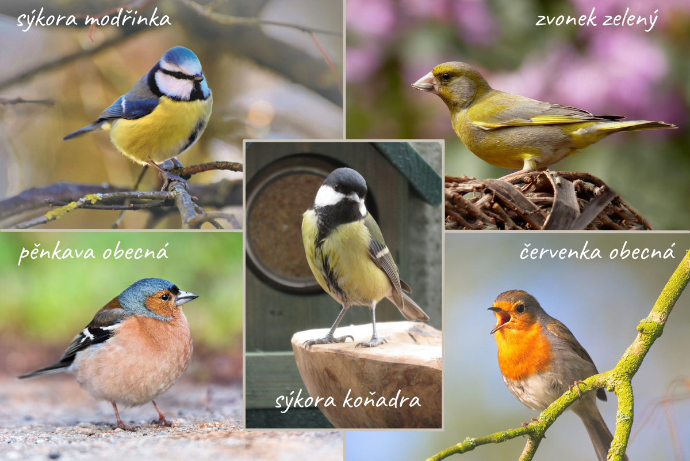
Proč ptáci zpívají?
Značení teritoria, které samec vybral k hnízdění a obživě;
Seznámení se;
Podněcuje plodnost a tvorba hormonů;
Předávání zvuků a hlasu potomstvu;
Schopnost imitace zvláště papoušci;
Zpěvné kombinace (kos, pěnice, slavík);
Křik papoušků a racků.

Slide 8
Vnitřní stavba těla
Vzdušné vaky – za plícemi – umožňují létání;
Plíce malé – vzduch přes ně prochází až do vaků – vzduch jde 2x přes plíce – okysličování;
Kloaka – společná trávicí, vyluč. + pohl.soustava;
Moč – do kloaky, zbavuje se vody, odchází společně s trusem … kyselina močová jako u plazů.

Slide 9
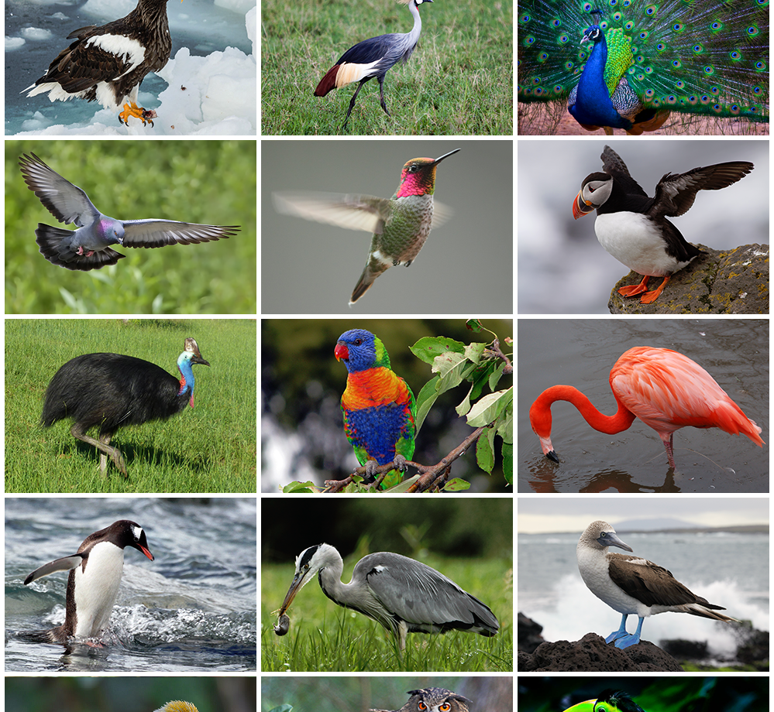
Ptáci žijí od Antarktidy po tropy
Velmi bohatá tvarově rozmanitá skupina obratlovců;
Nejvíce Jižní Amerika, Afrika … směrem do chladu ubývá;
Způsob pohybu a druh potravy utváří končetiny a zobák.

Slide 10
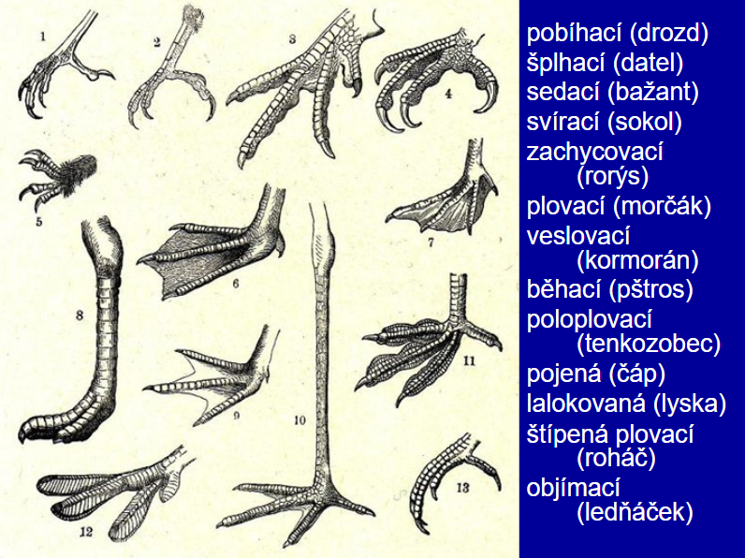
Uzpůsobení končetiny
podle prostředí;
podle způsobu života;
Základní dělení: - šplhavé - plovací - kráčivé - sedavé …

Slide 11
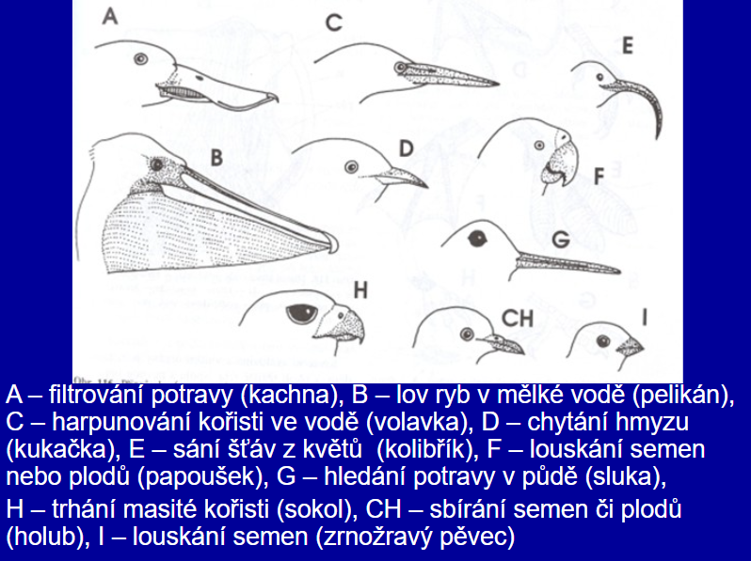
Uzpůsobení zobáku
Dle prostředí;
Způsobu příjmu potravy;
Základní dělení: - sbírání - trhání - uštipování - rozkusování - procezování - rozlupování …

Slide 12
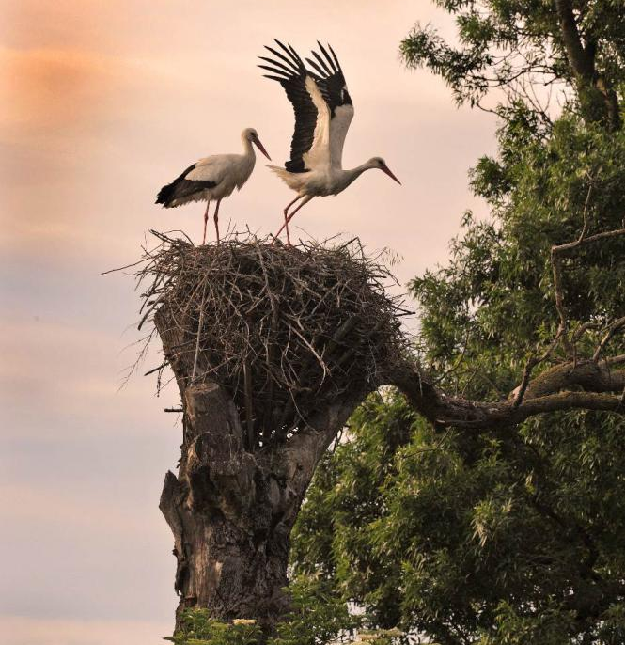
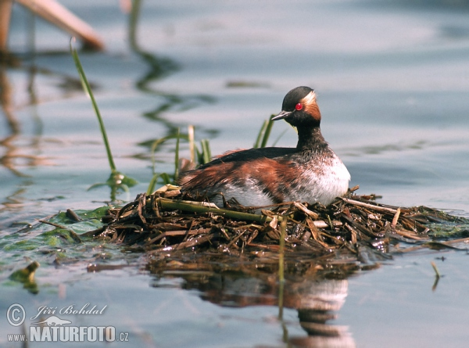
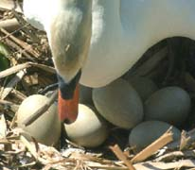
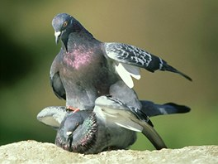
Rozmnožování
Nazýváme hnízděním předcházeno námluvami samců (tok – pohyb, postoj, hlasem, pohyb křídel);
Stavba hnízda, samec a samice, pohlavní dimorfismus, vnitřní oplodnění;
Péče o vejce zahříváním optimum 38º C, sezení na vejcích 10 až 80 dnů.

Slide 13
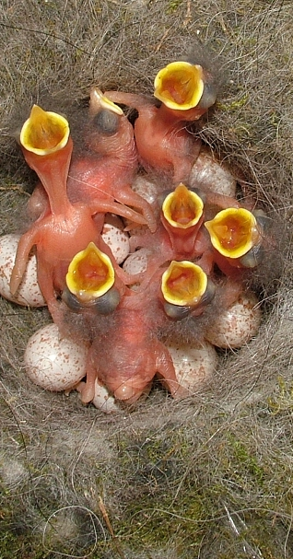
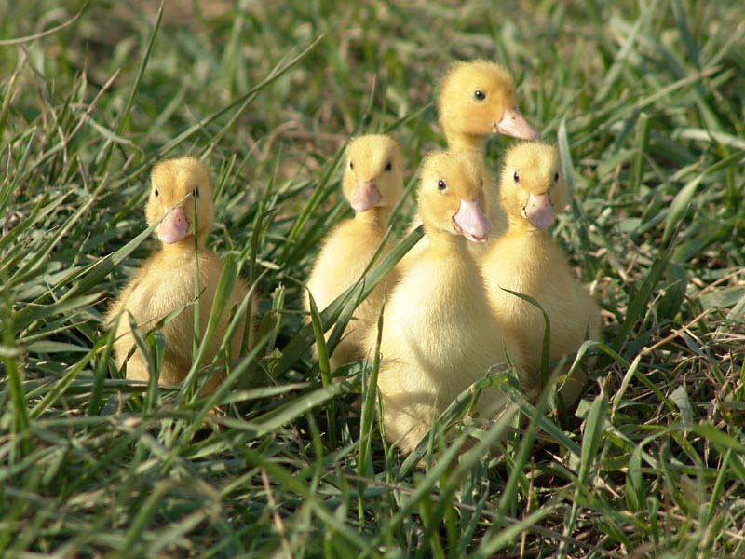
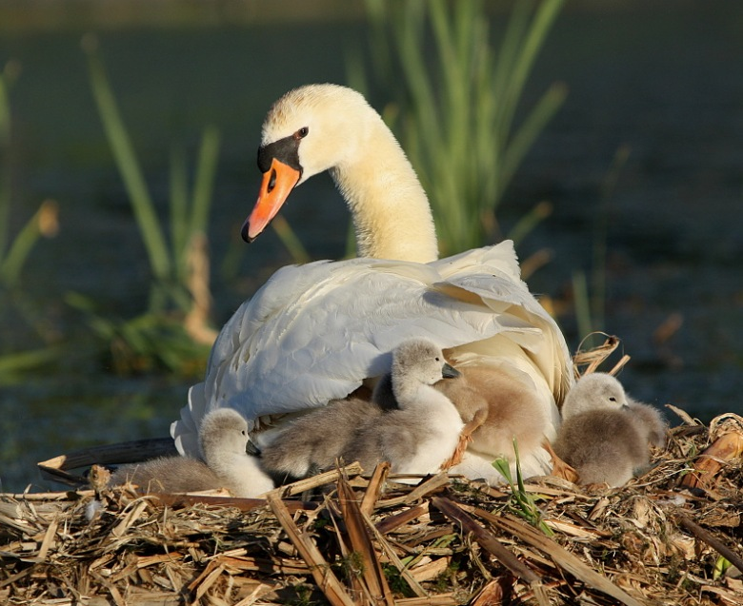
Mláďata rozlišujeme …
Krmivá – jsou slepá, holá, rodiče je krmí – př. datel, vlaštovka;
Nekrmivá – vidí, jsou opeřená, krmí se sami – kuře, labuť, kachna …

Slide 14
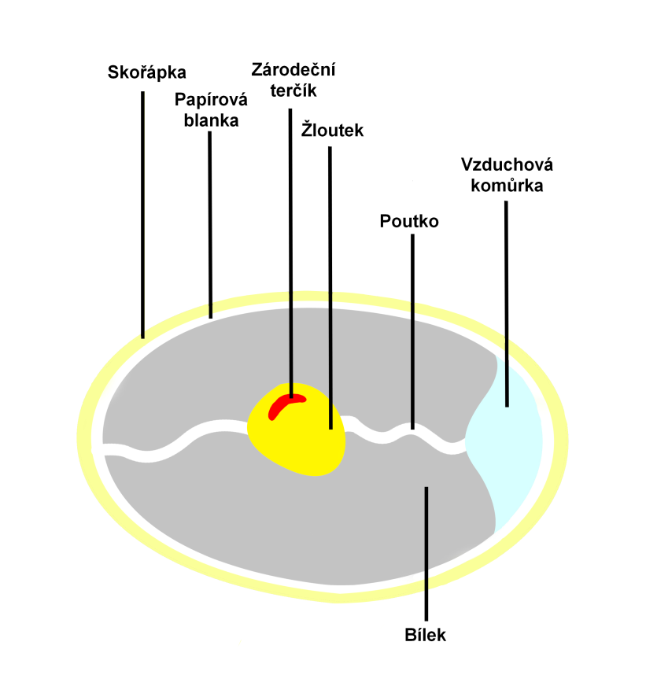
Stavba ptačího vejce
Všichni ptáci snášejí vejce;
Vývoj plodu i veškeré živiny pro plod;
Nutná vysoká teplota 30 – 40 °C (38).

Slide 15
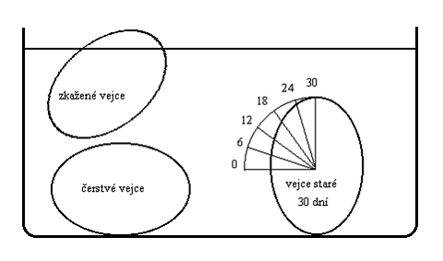
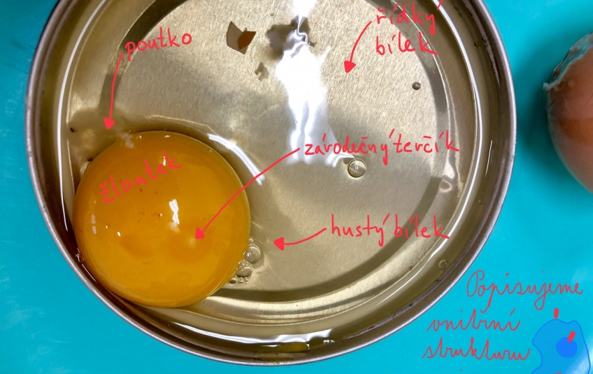
Pozorujeme slepičí vejce
Pozorujeme vnější stavbu a tvar vejce;
Stáří vejce podle chování ve vodě, „pukavec“ plave na hladině;
Vejce vařené a vejce syrové /zkouška rotací/;
Vejce naměkko 2-3 minuty, nahniličko 4 minuty, natvrdo 7 minut.
Plovoucí vajíčko
Reakce v kyselinou /skořápky/

Slide 16
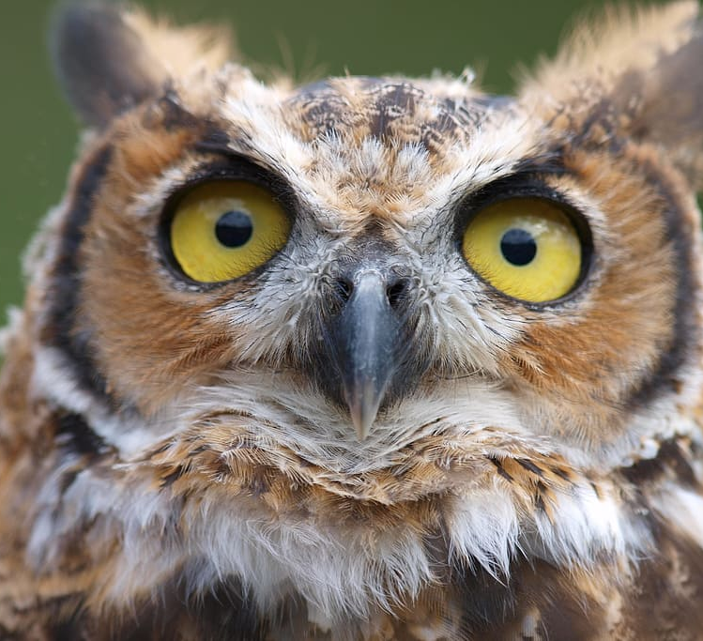
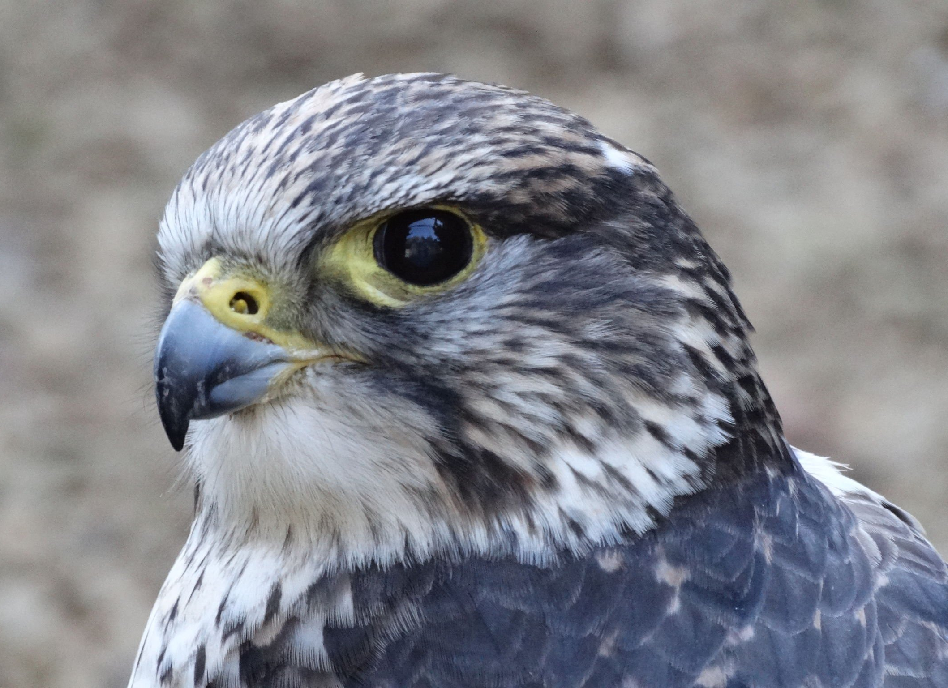
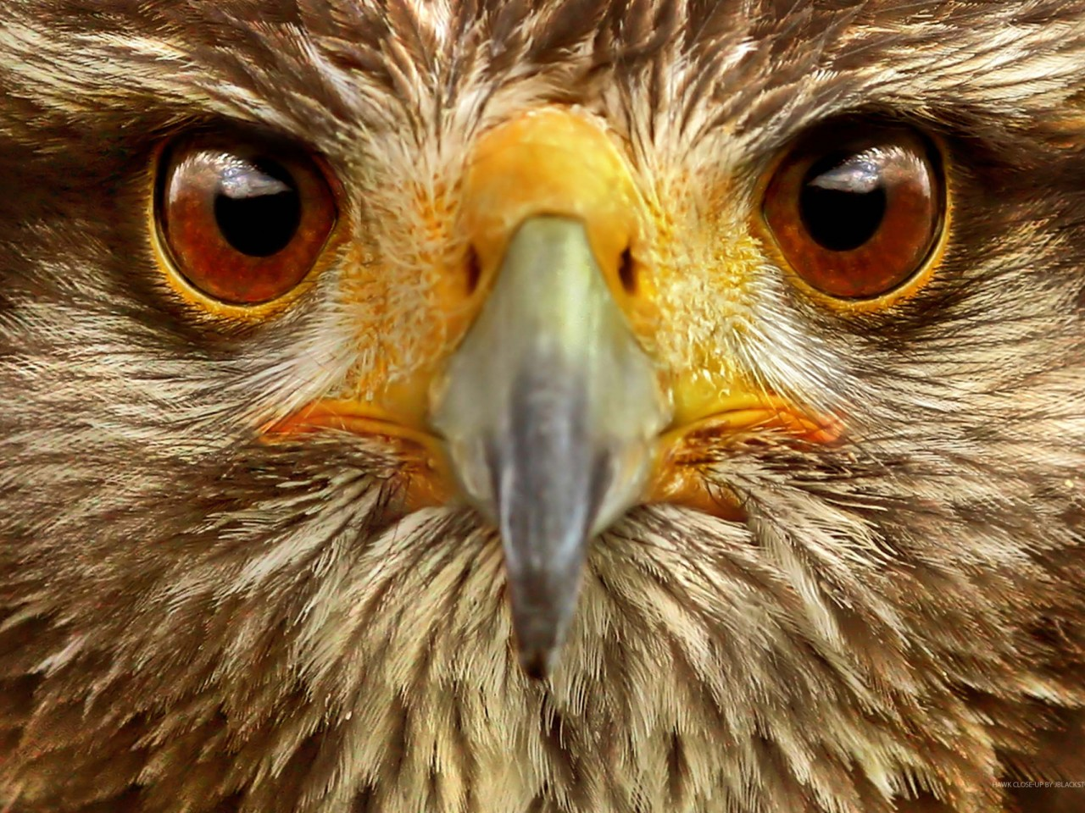
Smysly
1. Zrak – nejdokonalejší, barevné vidění, málo pohyblivé oči (u sov vůbec).
Sovy – oči vedle sebe – prostorové vidění;
Tři víčka – horní, dolní a tzv. mžurka (za letu, v boji, při potápění).
2. Sluch – rozsah stejný jako u člověka, ale 10x vyšší rozlišování signálů (sovy);
3. Čich – slabý, u některých lepší – kiviové, kondoři, kachny, holubi, někteří pěvci.

Slide 17
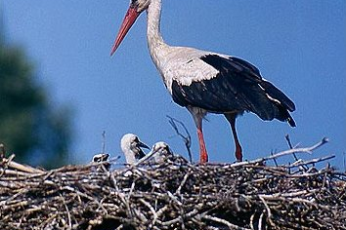
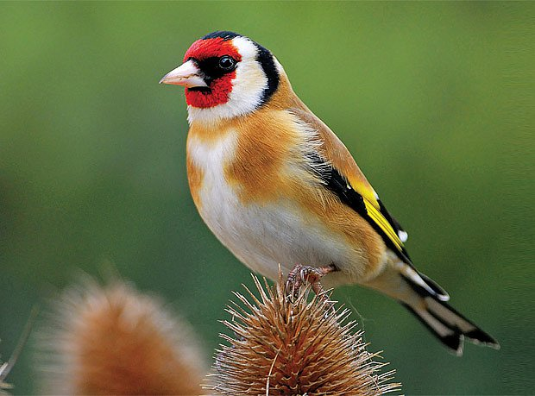
Tah ptáků
Základem chování ptáků jsou instinkty, které se zdokonalují učením a zkušenostmi za života.
Stálí – zdržují se v okolí hnízdiště – koroptev, straka, vrabec domácí..
Přelétaví - potulní – 100 – 500 km – zvonek, stehlík, sýkory, havran;
Tažní – 2x do roka dlouhé přelety – kukačka, špaček, vlaštovka, jiřička, konipas, čáp..
Orientace záhada – podle hvězd, slunce, magnetismu, kraje i čichu …

Slide 18
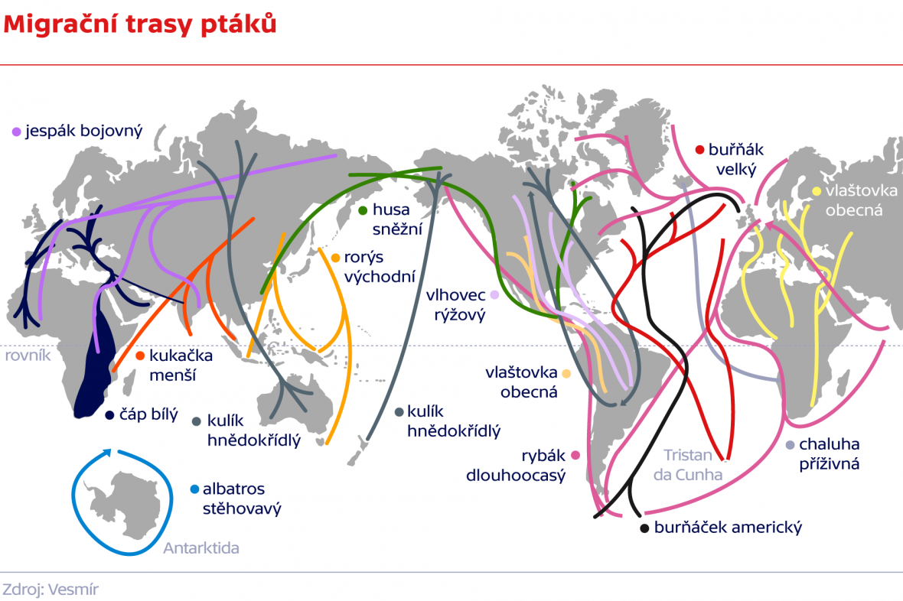
Migrační trasy ptáků

Slide 19
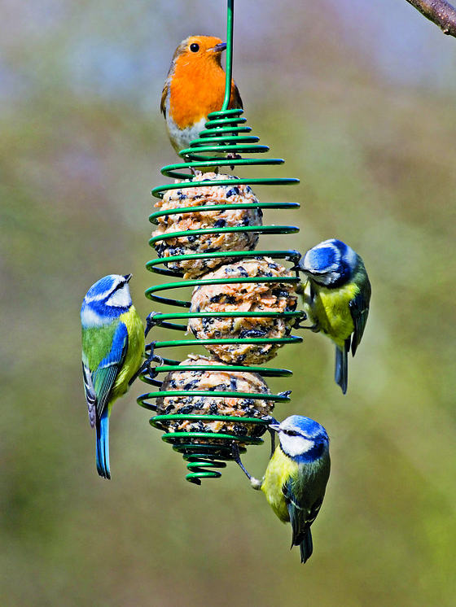
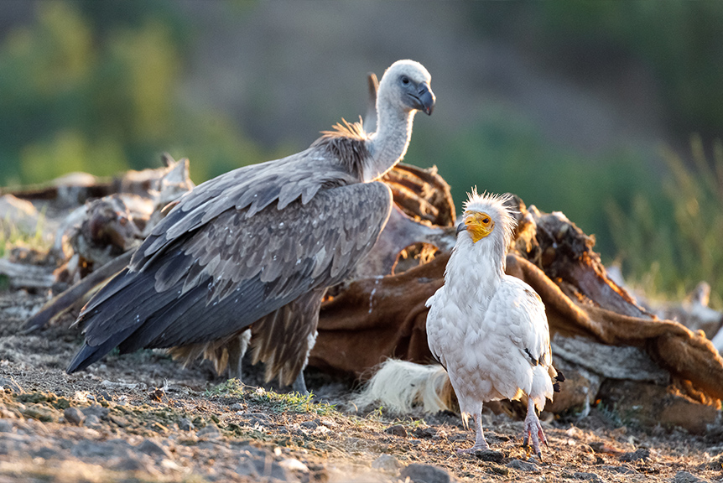
Čím se ptáci živí
Destruenti – velmi málo, patří sem evropští supi a američtí kondoři.
Konzumenti 1. řádu – býložraví nebo pojídající semena a plody.
Konzumenti 2. řádu – hmyz nebo drobní živočichové.
Predátoři – uzavírají potravní řetězec.
Význam ptáků jako roznašeči semen, opylovači rostlin a podílí se na ochraně lesa pojídáním dřevokazných larev.
2. Část videa ptáci

Slide 20
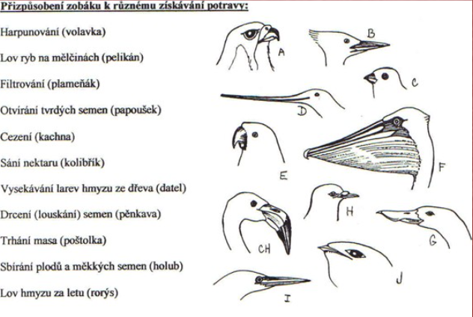
Test 1

Slide 21
Test 2

Slide 22
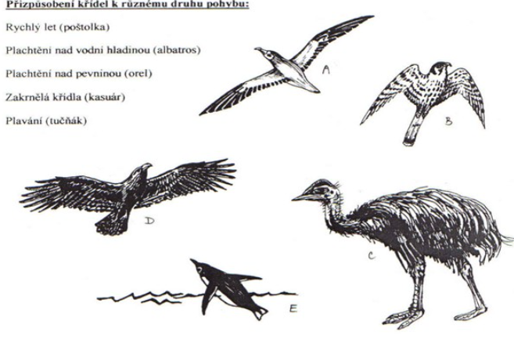
Test 3

Slide 23
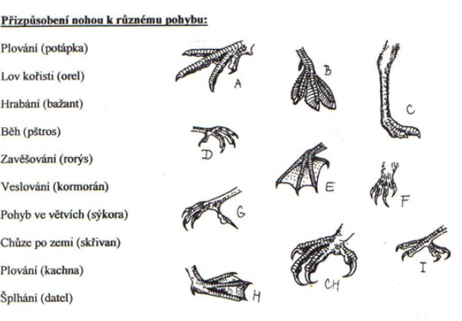
Test 4

